Slide 1
DENE-YAP TÜRKİYE
Yazılım Teknolojileri Dersi
Hafta 10
Nesne Tabanlı Programlamanın Prensipleri

Slide 2
Haftanın Amacı
Bu haftanın amacı, C++ nesne tabanlı programlamanın prensipleri olan veri soyutlama, veri kapsülleme, kalıtım, polimorfizm, aşırı yükleme ve geçersiz kılma kavramlarını öğrenmektir.
K1. Veri soyutlama, kapsülleme, kalıtım ve polimorfizm tekniklerini açıklar.
K2. Kalıtım tekniğini farklı problemler içinde uygular.
K3. Verilen programda kullanılan aşırı yükleme (overloading) tekniğini analiz eder.
K4. Verilen programdaki geçersiz kılma/çiğneme (overriding) tekniğini yeniden tasarlar.

Slide 3
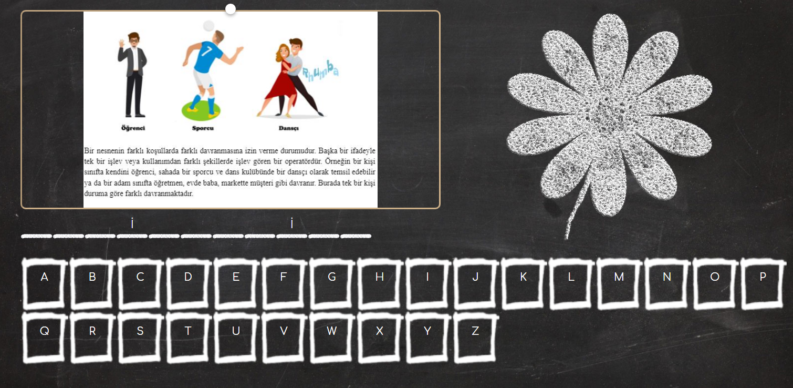
Oyun Oynayalım: Adam Asmaca
Talimatlar:
Oyun iki grupla oynanır.
Gruplar sırayla bir harf isteyerek, ipucuna ilişkin kavramı tahmin etmeye çalışacaktır.
Harf tahminleri yanlış çıktıkça çiçeğin bir yaprağı dökülecektir.
Kelimeyi doğru tahmin eden gruba 1 puan yazılır.
https://learningapps.org/watch?v=pots70zuj21

Slide 4
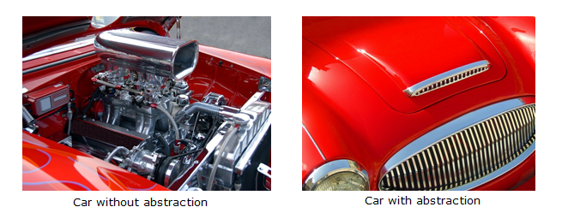
Veri Soyutlama
Araba (veri soyutlamasız) | Araba (veri soyutlamalı)
Dikkat! Araba kullanan adam sadece gaza basmanın arabanın hızını artıracağını veya fren yapmanın arabayı durduracağını bilir, ancak gaza bastığında hızın gerçekte nasıl arttığını ya da arabanın iç mekanizması (gaz, fren vb. çalışma prensibini) bilmez.

Slide 5
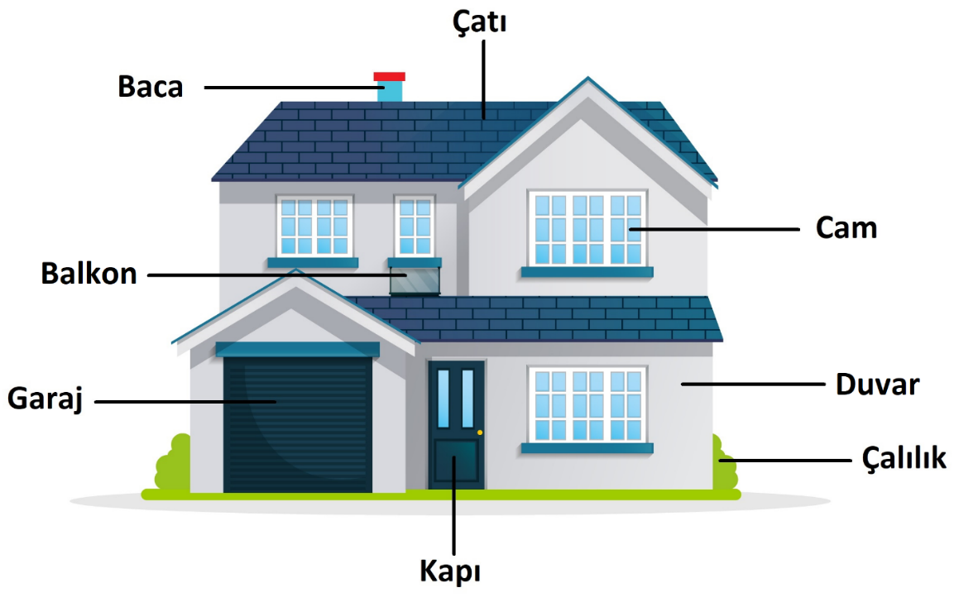
Kapsülleme
Dikkat! Evin her bölümü kendi içinde bir göreve sahip iken, tüm bölümler birleşip evi oluşturmaktadır. Bu anlamda her bölüm benzersiz bir amaca hizmet etmektedir.

Slide 6
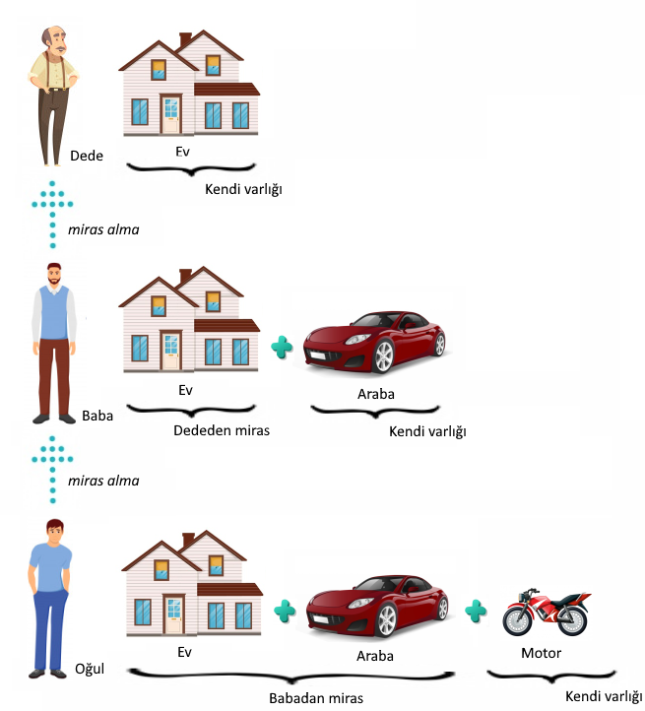
Kalıtım
Dikkat!
Sınıf örneklerini ve türetilmiş sınıfları birbiri ile karıştırmayın.
Örnek, bir sınıfın kopyasıdır, türetilmiş sınıf ise türetildiği temel sınıfın özelliklerini miras alan yeni bir sınıftır.

Slide 7
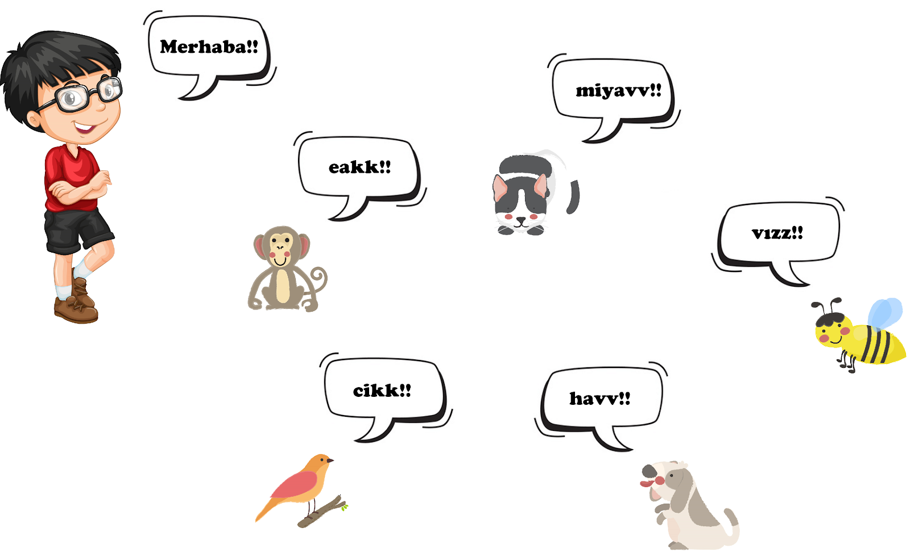
Polimorfizim (Çok Biçimlilik)
Dikkat!
Tek bir fonksiyon veya kullanımdan farklı şekillerde fonksiyon gören bir operatöre polimorfizm denir.
Yanda verilen nesnelerin doğasında Konus() yöntemi vardır, ancak her hayvan bunu farklı şekilde gerçekleştirir.

Slide 8
Kalıtımı Sürdür: Grup Çalışması
Görevlerin her biri gruplara göre değişen kod satırları içermektedir. Ancak bu kod satırlarında programın düzgün çalışmasını sağlayan kod satırları eksiktir.
Eksik kodları tamamlayarak, programın düzgün çalışmasını sağlayınız. Gruba ilişkin görev kodunun ekran görüntüsünü dijital panoya yükleyiniz.
Dikkat! Her grup üyesi kodu kendi bilgisayarında yazmaya çalışarak eksik kodlar hakkında gruba katkıda bulunmalıdır.

Slide 9
Kalıtımı Sürdür: Grup Çalışması
Görevlerin her biri gruplara göre değişen kod satırları içermektedir. Ancak bu kod satırlarında programın düzgün çalışmasını sağlayan kod satırları eksiktir.
Eksik kodları tamamlayarak, programın düzgün çalışmasını sağlayınız. Gruba ilişkin görev kodunun ekran görüntüsünü dijital panoya yükleyiniz.
Şimdi Sıra Sizde :)
Gruplara dağılalım.
Süre 15 dk.

Slide 10
Kalıtımı Sürdür: Akran Değerlendirmesi
Şimdi 5 dk’lık sözsüz bir müzik açalım.
Görev 1 üzerine çalışan grup üyeleri, diğer görev 1 üzerine çalışan grubun gönderilerini incelesin. Benzer şekilde görev 2’yi alanlar da birbirlerinin gönderilerini incelesin.
Arkadaşlarınızın yaptıklarında hata varsa, lütfen yorum olarak altta nasıl düzeltileceğini yazın.
Müzik bitince yorum yazmayı bırakalım.

Slide 11
Aşırı Yüklenenler
Polimorfizm, nesnenin farklı koşullarda farklı davranmasına izin veren poliformizm kavramını hatırlayınız. Bu ve bir sonraki uygulamada polimorfizmi daha yakından tanıyacağız. C++'da iki tür polimorfizm vardır:
1) Fonksiyon aşırı yükleme (Derleme zamanı polimorfizmi)
2) Fonksiyon geçersiz kılma (Çalışma Zamanı polimorfizmi)

Slide 12
Aşırı Yüklenenler
Aynı isimde iki ya da daha fazla fonksiyonun farklı tür ve sayıda parametre kullanılarak yeniden tanımlanmasına fonksiyon aşırı yükleme denir.
Fonksiyon aşırı yüklemesinin avantajı, aynı fonksiyon için farklı isimler kullanmayı gerektirmediği için programın okunabilirliğinin artmasıdır.

Slide 13
Aşırı Yüklenenler: Grup Çalışması
Görevlerin her biri gruplara göre değişen kod satırları içermektedir. Ancak bu kod satırlarında programın düzgün çalışmasını sağlayan kod satırları eksiktir.
Eksik kodları tamamlayarak, programın düzgün çalışmasını sağlayınız. Gruba ilişkin görev kodunun ekran görüntüsünü dijital panoya yükleyiniz.
Dikkat! Her grup üyesi kodu kendi bilgisayarında yazmaya çalışarak eksik kodlar hakkında gruba katkıda bulunmalıdır.

Slide 14
Aşırı Yüklenenler: Akran Değerlendirmesi
Şimdi 10 dk’lık sözsüz bir müzik açalım.
Görev 1 üzerine tartışan grup üyeleri, görev 2’ yi, görev 2’yi tartışanlar ise görev 1’i incelesin.
İncelediğiniz kodu bireysel olarak bilgisayarınızda yazıp, kod çıktılarını karşılaştırın.
Sizce iki kod arasındaki farklılık nedir? Lütfen grup çalışmasında atandığınız oda numarası altında yorumunuzu bırakın
Müzik bitince yorum yazmayı bırakalım.

Slide 15
Görev 2: Farklı parametre türü kullanarak fonksiyon aşırı yükleme.
#include <iostream> using namespace std; class Topla { public: int ekle(int a,int b){ return a + b; } int ekle(int a, int b, int c) { return a + b + c; } }; int main(void) { Topla f; cout << f.ekle(21, 13) << endl; cout << f.ekle(21, 13, 30) << endl; return 0; }
#include <iostream>
using namespace std;
class asiriYukleme
{
public:
void yaz(int x) {
cout << "Integer deger: " << x << endl;
}
void yaz(double y) {
cout << "Double deger: " << y << endl;
}
void yaz(char z) {
cout << "Char deger: " << z << endl;
}
};
int main() {
asiriYukleme ornek;
ornek.yaz(45);
ornek.yaz(34.78);
ornek.yaz('A');
return 0;
}
Görev 1: Farklı parametre sayısı kullanarak fonksiyon aşırı yükleme.

Slide 16
Geçersiz Olanlar
Bir önceki uygulamada Polimorfizmin türleri olduğunu gördük. Bunlardan ilki olan fonksiyon aşırı yükleme kavramını yakından inceledik.
Şimdi ikinci poliformizm türü olan fonksiyon geçersiz kılma türünü bu uygulama ile inceleyeceğiz.

Slide 17
Geçersiz Olanlar
#include <iostream> using namespace std; class Temel { public: void yaz() { cout << "Temel Fonksiyon" << endl; } }; class Turetilmis : public Temel { public: void yaz() { cout << "Turetilmis Fonksiyon" << endl; } }; int main() { Turetilmis turet1, turet2; turet1.yaz(); turet2.Temel::yaz(); return 0; }
Temel sınıftaki bir fonksiyonun, türetilmiş sınıfta aynı isim, parametre ve dönüş türüne sahip olacak şekilde tekrar kullanılmasına fonksiyonu geçersiz kılma denir.

Slide 18
Geçersiz Olanlar
#include <iostream> using namespace std; class Temel { public: void yaz() { cout << "Temel Fonksiyon" << endl; } }; class Turetilmis : public Temel { public: void yaz() { cout << "Turetilmis Fonksiyon" << endl; } }; int main() { Turetilmis turet1, turet2; turet1.yaz(); turet2.Temel::yaz(); return 0; }
Yandaki örnekte Temel sınıfı altındaki yaz() fonksiyonu tanımlıdır. Bu fonksiyon 13. satırda Turetilmis sınıf altında da aynı şekilde tekrar kullanılmış yani temel sınıftaki geçersiz kılınmıştır. Bu nedenle kodun çıktısında 20. satırdaki turet1.yaz() komutu ile ‘Temel’ sınıfındaki fonksiyon yerine, ‘Turetilmis’ sınıfındaki fonksiyon çağırılır.

Slide 19
Geçersiz Olanlar
#include <iostream> using namespace std; class Temel { public: void yaz() { cout << "Temel Fonksiyon" << endl; } }; class Turetilmis : public Temel { public: void yaz() { cout << "Turetilmis Fonksiyon" << endl; } }; int main() { Turetilmis turet1, turet2; turet1.yaz(); turet2.Temel::yaz(); return 0; }
Temel sınıfı altındaki yaz() fonksiyonunu çağırabilmek için 21. satırdaki gibi :: kapsam çözümleme operatörü kullanılabilir.

Slide 20
Geçersiz Olanlar: Sıra Sende
#include <iostream> using namespace std; class Temel { public: void yaz() { cout << "Temel Fonksiyon" << endl; } }; class Turetilmis : public Temel { public: void yaz() { cout << "Turetilmis Fonksiyon" << endl; } }; int main() { Turetilmis turet1, turet2; turet1.yaz(); turet2.Temel::yaz(); return 0; }
Herkes bireysel olarak kendi bilgisayarında çalışsın.
Örnekteki koda benzer şekilde “brans” adında bir temel sınıf oluşturun.
Bu sınıftan türetilen başka bir sınıf altında
(Ör: MatematikOgretmeni ya da SınıfOgretmeni gibi.) geçersiz kılınacak bir fonksiyon oluşturun.
Yazdığınız kodun ekran görüntüsünü isminizle birlikte dijital panoya gönderin.
Bunu yaparak yandaki kod satırlarını kendi geçersiz kılma tekniğini uygulamak için revize etmiş olacaksın. Süremiz 10 dk.

Slide 21
Geçersiz Olanlar: Sıra Sende
#include <iostream> using namespace std; class Temel { public: void yaz() { cout << "Temel Fonksiyon" << endl; } }; class Turetilmis : public Temel { public: void yaz() { cout << "Turetilmis Fonksiyon" << endl; } }; int main() { Turetilmis turet1, turet2; turet1.yaz(); turet2.Temel::yaz(); return 0; }
3 dk.’lık bir müzik başlatacağım.
Dijital panoya gönderilen gönderilerin tümüne göz gezdir.
En doğru kod satırlarına erişen gönderiye beğeni bırak.
Müzik Sonunda beğeni bırakmayı tamamlayalım.
Bakalım en çok beğeniyi kim alacak :)

